Slide 1

Обучение грамоте
1 класс
Колесник Н. Ю.
НВК- лицей №100.

Slide 2
Артикуляционная минутка

Slide 4
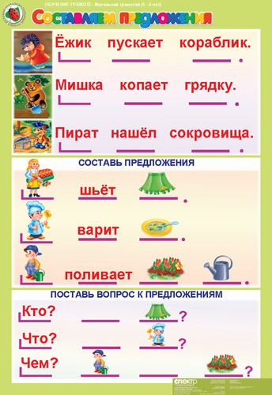

Slide 5


Определите на слух количество предложений в рассказе.
Дети пришли в школу.
Они сидят в классе.
Начался урок.
Одного ученика вызвали к доске.

Slide 6




Минутка отдыха
«Летим в Африку»

Slide 7
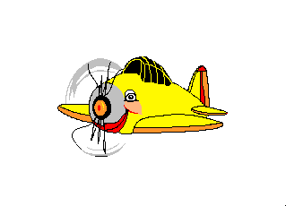


Slide 8



Slide 9


Slide 10

Счастливого
приземления!

Slide 11
Грамматическая арифметика
Кабан – ан +лук=
Корь-ь+идол –л+р=
Ква +рак – ак+ тира=

Slide 12

Кабан – ан +лук= каблук
Корь-ь+идол –л+р = коридор
Ква +рак – ак+ тира= квартира

Slide 13
В буквенном лабиринте найди героев сказки «Репка»
а б в д е д г р е п к а д е ё
Ж з и й к л м к о ш к а н о п р с
Т в н у ч к а у ф х м ы ш к а ц ч
Ш с о б а к а щ ъ ы ъ э ю я б а б а
э ы й

Slide 14
а б в д е д г р е п к а д е ё
Ж з и й к л м к о ш к а н о п р с
Т в н у ч к а у ф х м ы ш к а ц ч
Ш с о б а к а щ ъ ы ъ э ю я б а б а
э ы й

Slide 15

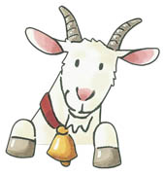
стре
стрекоза

Slide 16
Э
экран

Slide 17
к
п
карта

Slide 18

















Slide 19














В
л
е
с
у
о
с
л
а
с
о
с
н
а
.
а
м
б
ы
л
д
у
п
л
о
.
В
д
у
п
л
е
и
л
а
б
е
л
к
а
.
б
е
л
к
и
б
ы
л
и
д
е
и
.
н
и
м
а
л
ы

Slide 20





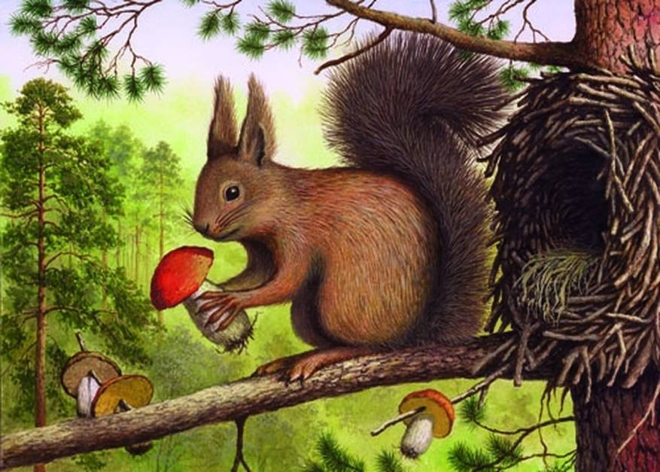


Slide 21

Вы, ребята, молодцы!!!

